Slide 1
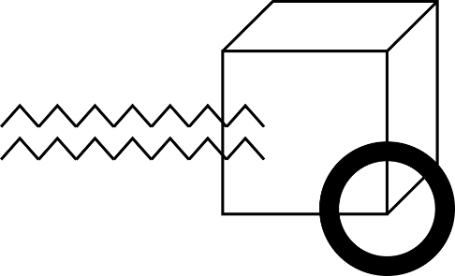
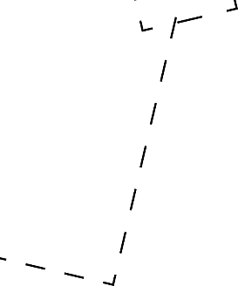

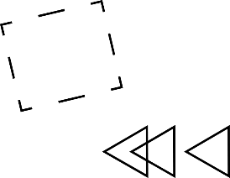
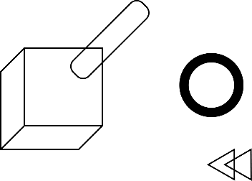
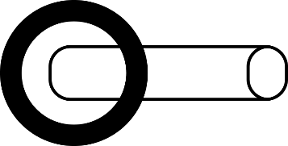
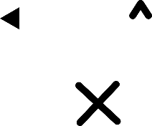

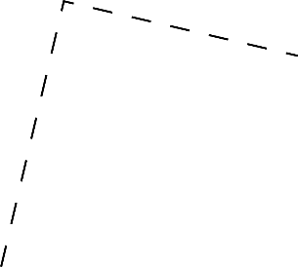
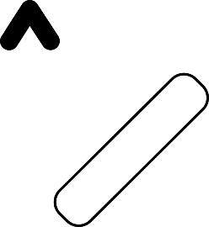
动态规划

Slide 2
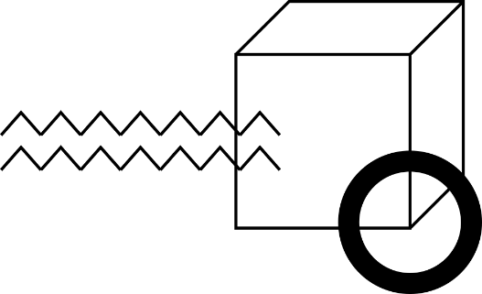
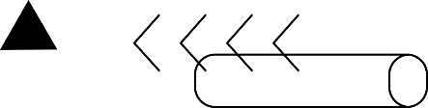
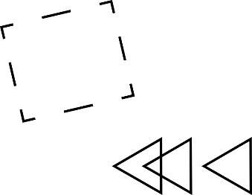
PART 4
区间dp
A designer can use default text to simulate what text would look like. A designer can use default text to simulate what text would look like.

Slide 3

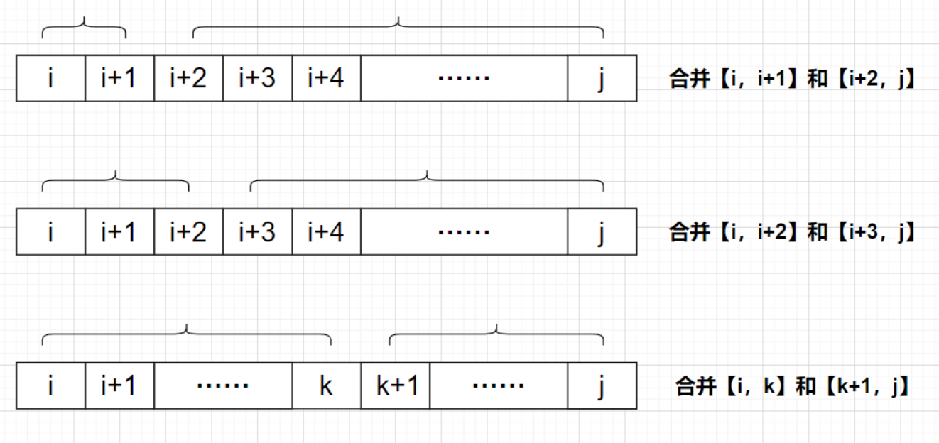
区间dp
问题定义
对于区间的一种动态规划，对于某个区间，它的合并方式可能有很多种，我们需要去枚举所有的方式，通常是去枚举区间的分割点，找到最优的方式(一般是找最少消耗)。
思路
既然需要求解在一个区间上的最优解，那么可以把这个区间分割成一个个小区间，求解每个小区间的最优解，再合并小区间得到大区间即可。所以在代码实现上，我们可以枚举区间长度len为每次分割成的小区间长度（由短到长不断合并），内层枚举该长度下可以的起点，自然终点也就明了了。然后在这个起点终点之间枚举分割点，求解这段小区间在某个分割点下的最优解。

Slide 4
区间dp
状态转移
在合并区间时，一般会有消耗（根据题意去计算），状态转移方程就可以表示成：
dp[i][j] = min(dp[i][j], dp[i,k] + dp[k+1][j] + 合并区间的消耗 ) （k是区间分割点）
代码实现
通常都是先枚举区间长度，区间长度为1就不用合并，所以从2开始枚举，然后枚举左端点，那么右端点就为左端点加区间长度-1，再枚举分割点 k，最后计算不同分割点 k 的情况下，合并区间的消耗，dp[i][j]选择其中的最小消耗。（需要注意的是要记得根据题意给上初值）
for (int len = 2; len <= n; len++) {//先枚举区间长度
for (int i = 1; i+len-1 <= n; i++) {//再枚举区间左端点，左端点加区间长度为右端点，不能大于n
int j = i+len-1; //区间右端点
for (int k = i; k < j; k++) { //枚举区间分割点
dp[i][j] = min(dp[i][j], dp[i][k]+dp[k+1][j]+合并区间的消耗);
}
}
}

Slide 5
区间dp
模版题
石子合并
设有 N 堆石子排成一排，其编号为 1，2，3，…，N。每堆石子有一定的质量，可以用一个整数来描述，现在要将这 N 堆石子合并成为一堆。每次只能合并相邻的两堆，合并的代价为这两堆石子的质量之和，合并后与这两堆石子相邻的石子将和新堆相邻，合并时由于选择的顺序不同，合并的总代价也不相同。例如有 4 堆石子分别为 1 3 5 2， 我们可以先合并1 、2 堆，代价为 4，得到 4 5 2， 又合并1，2 堆，代价为 9，得到 9 2 ，再合并得到 11，总代价为 4+9+11=24；如果第二步是先合并2，3 堆，则代价为 7，得到 4 7，最后一次合并代价为 11，总代价为 4+7+11=22。
问题是：找出一种合理的方法，使总的代价最小，输出最小代价。N<=100
这可以直接套模板，只需要去处理如何计算合并消耗，我们由题中可知两区间石子的总重量就是合并消耗，由此很自然地想到用前缀和来计算区间和。
思路

Slide 6
区间dp
性质
区间 DP 有以下特点：
合并：即将两个或多个部分进行整合，当然也可以反过来；
特征：能将问题分解为能两两合并的形式；
求解：对整个问题设最优值，枚举合并点，将问题分解为左右两个部分，最后合并两个部分的最优值得到原问题的最优值。
与上一题类似，但石堆改成了环状，n<=100。
问题扩展+

Slide 7
区间dp
思路
方法一：由于石子围成一个环，我们可以枚举分开的位置，将这个环转化成一个链，由于要枚举 n 次，最终的时间复杂度为 O(n^4)。
方法二：我们将这条链延长两倍，变成 2 n 堆，其中第 i 堆与第 n+i 堆相同，用动态规划求解后，取 f(1,n),f(2,n+1)…,f(n-1,2n-2) 中的最优值，即为最后的答案。时间复杂度 O(n^3)。
与上一题类似，但n<=1000。
问题扩展++

Slide 8
区间dp
四边形不等式
利用四边形不等式优化
1、什么是四边形不等式？
2、不等式优化如何证明？？（*）
3、如何利用四边形不等式优化？？？

Slide 9

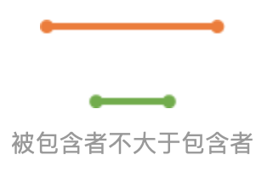
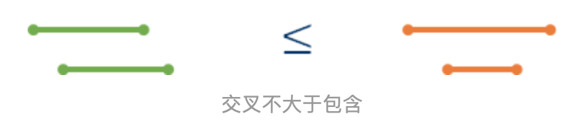
四边形不等式优化
定义
这是一个2D/1D动态规划（一共有约 n^2 个状态，每次状态转移需要 O(n) 的时间），所以朴素的算法的时间复杂度是 O(n^3) 。然而，如果上面的 w(l,r) 这个二元函数符合一些条件，我们可以在 O(n^2) 内解决它。
区间包含单调性：即若 l ≤ l′ ≤ r′ ≤ r ，则 w(l′,r′) ≤ w(l,r) 。
四边形不等式：即若 l ≤ l′ ≤ r′ ≤ r ，则 w(l,r′) + w(l′,r) ≤ w(l,r) + w(l′,r′) 。
性质

Slide 10


四边形不等式优化
结论
1当 w(l,r) 同时满足这两个条件时，dp[l][r] 也将符合四边形不等式。
2如果 dp[l][r] 满足四边形不等式，假设 m[l][r] 为 dp[l][r] 的最优决策点，那么 m[l][r−1]≤m[l][r]≤m[l+1][r] 。
什么叫最优决策点？考虑 ，我们把使
取到最小值的那个 k ，称为 dp[l][r] 的最优决策点。
结论2相当于在说，最优决策点的矩阵每一行、每一列都是单调不减的。（这非常重要，实际上这才是这个优化的核心。你甚至可以选择不去证明四边形不等式，而是通过打表猜出这个结论）
利用结论，我们可以在DP的过程中记录最优决策点，这样，我们对于每个状态点，枚举的范围就从 l≤k<r 缩小到了 m[l][r−1] ≤ k ≤ m[l+1][r] 。
优化

Slide 11
四边形不等式优化
证明

Slide 12
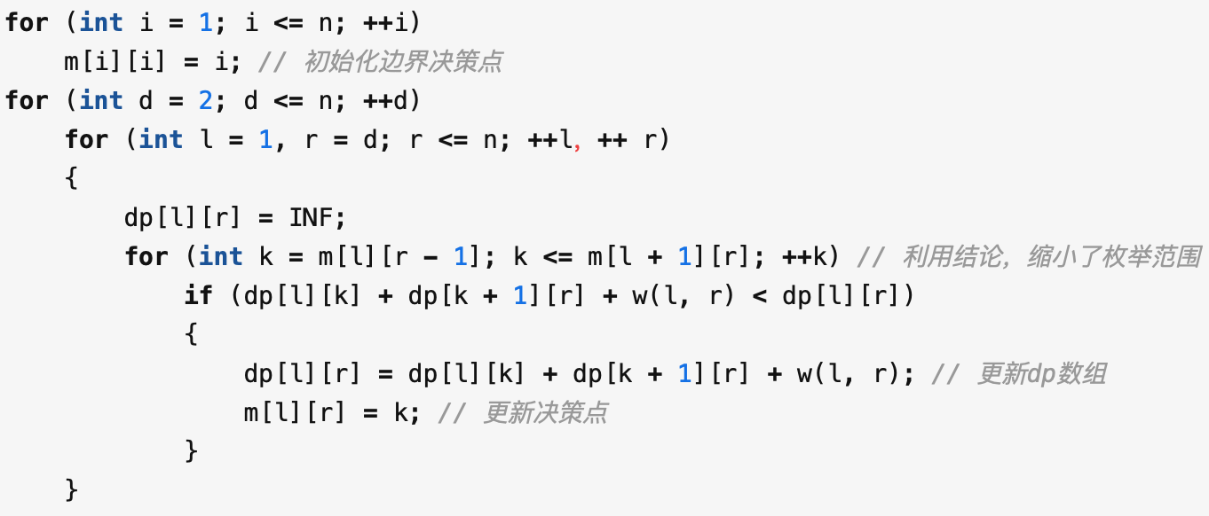
四边形不等式优化
代码实现
应用
如果我们觉得一个方程能用四边形不等式优化，就把他的所有决策点，也就是m矩阵打印出来，观察一下在每行每列上是否单调，如果单调，就说明这个方程可以用四边形不等式优化。
Notes:
代码中l 和k 这2个循环，优化前是O(n 2 )的。优化后，每个i 内部的k 的循环次数是s [ l + 1 ] [ r ] − s [ l ] [ r − 1 ] ，其中r = l + l e n − 1 。那么：
l = 1 时，k 循环s [ 2 ] [ l e n ] − s [ 1 ] [ l e n − 1 ]次。
l = 2 时，k 循环s [ 3 ] [ l e n + 1 ] − s [ 2 ] [ l e n ] 次。
…
l = n − l e n + 1 时，k 循环s [ n − l e n + 2 ] [ n ] − s [ n − l e n + 1 ] [ n + 1 ] 次。
上述次数相加，总次数：
s [ 2 ] [ l e n ] − s [ 1 , l e n − 1 ] + s [ 3 ] [ l e n + 1 ] − s [ 2 , l e n ] + … + s [ n + 1 , n ] − s [ n ] [ n ]
= s [ n − l e n + 2 ] [ n ] − s [ 1 ] [ l e n − 1 ]
< n

Slide 13
四边形不等式优化
满足四边形不等式的函数类
1、如果 f(l,r) 和 g(l,r) 符合四边形不等式/区间包含单调性，则对于任意 A,B≥0 ， Af(l,r)+Bg(l,r) 也符合四边形不等式/区间包含单调性。
2、如果存在 f(x) 和 g(x) 使 w(l,r)=f(r)−g(l) ，则 w(l,r) 符合四边形恒等式（即等号总是成立的四边形不等式）。如果 f ， g 单增，则 w 还符合区间包含单调性。
3、若 h(x) 单增且下凸， w(l,r) 符合四边形不等式和区间包含单调性，则 h(w(l,r)) 也符合四边形不等式和区间包含单调性。
4、若 h(x) 下凸，w(l,r) 符合四边形恒等式和区间包含单调性，则 h(w(l,r)) 也符合四边形不等式。
例如，在石子合并问题中， w(l,r)=S[r]−S[l−1] ，稍作推导或根据结论2可以知道，它符合四边形恒等式和区间包含单调性，所以可以使用四边形不等式优化DP。
再比如若 w(l,r)=(r−l) ^2，因为 h(x)=x2 是单增的下凸函数，而 r−l 符合四边形不等式和区间包含单调性，所以 h(r−l)=(r−l)^2 也符合四边形不等式和区间包含单调性。

Slide 14
PART 5
DAGdp
A designer can use default text to simulate what text would look like. A designer can use default text to simulate what text would look like.

Slide 15
DAG上的dp
问题定义
DAG 即 有向无环图，一些实际问题中的二元关系都可使用 DAG 来建模，从而将这些问题转化为 DAG 上的最长（短）路问题。
流程
DAG上的dp是动态规划的基础，动态规划的本质就是一个DAG，状态性相当于DAG上的点，
有向边相当于DAG的转移。
许许多多动态规划问题都能建模成DAG来解决。
建立 DAG
状态转移

Slide 16
DAG模型
嵌套矩形问题
有n个矩形，每个矩形可以用两个整数a、b描述，表示它的长和宽。矩形X(a,b)可以嵌套在矩形Y(c，d)中当且仅当a<c,b<d,或者b<c,a<d(相当于把矩形X旋转90%。例如(1,5)可以嵌套在(6,2)内，但不能嵌套在(3,4)内，你的任务是选出尽可能多的矩形排成一行，使得除了最后一个之外，每个矩形都可以嵌套在下一个矩形内。如果有多解，矩形编号的字典序应尽量小。
分析
矩形之间的“可嵌套”关系是一个典型的二元关系，二元关系可以用图来建模。如果矩形X可以嵌套在矩形Y里，就从X到Y连一条有向边。这个有向图必然是无环的，因为一个矩形无法直接或间接地嵌套在自己内部。换句话说，它是一个DAG。这样，所要求的便是DAG上的最长路径。

Slide 17
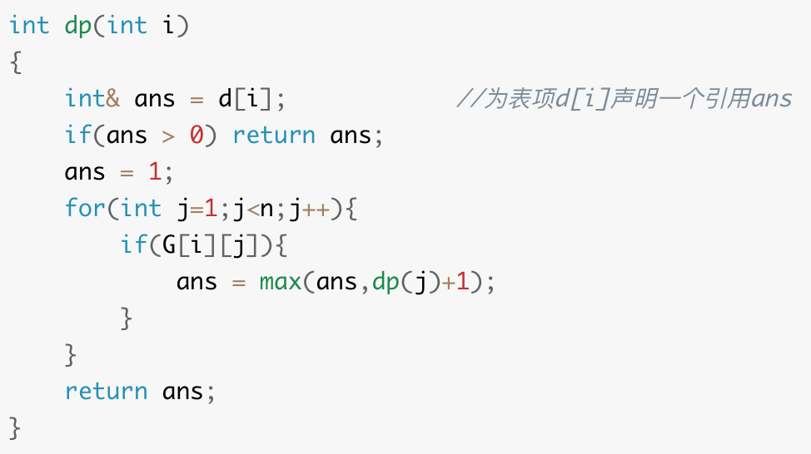
嵌套矩形问题
状态转移
状态：d[i]，表示从节点i出发的最长路长度
状态转移：d[i] = max{d[j] + 1}
代码实现

Slide 18
DAG模型
硬币问题
有n种硬币，面值分别为V1,V2.., Vn，每种都有无限多。给定非负整数S，可以选用多少个硬币，使得面值之和恰好为S? 输出硬币数目的最小值和最大值。1<= n <= 100,0 <= S <= 10000,1<= Vi <= S
分析
尽管看上去和嵌套矩形问题很不一样，但本题的本质也是DAG上的路径问题。将每种面值看作一个点，表示“还需要凑足的面值”，则初始状态为S，目标状态为0。若当前在状态i，每使用一个硬币 ，状态便转移到i - Vj。

Slide 19
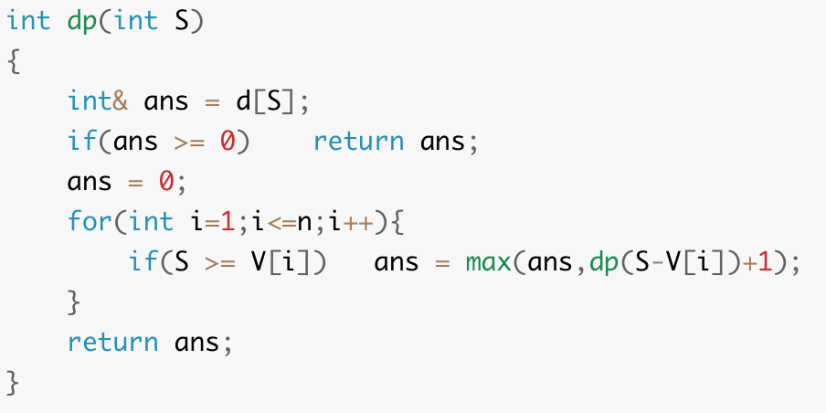
硬币问题
状态转移
由于终点固定
状态：d[i]，从起点i出发到终点0的最长路。
状态转移：d[i] = max{d[i-V[j]] + 1}
代码实现?

Slide 20
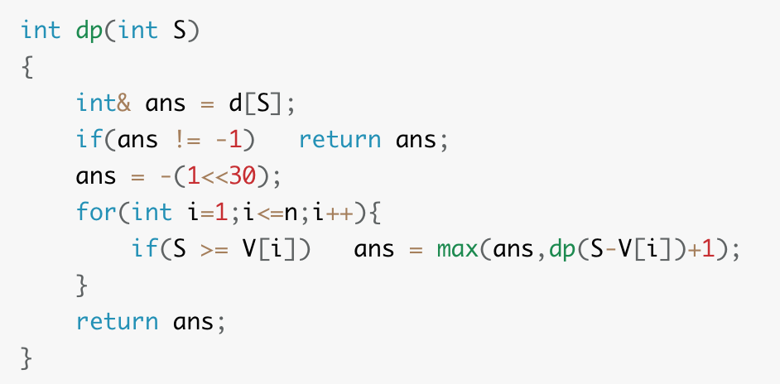
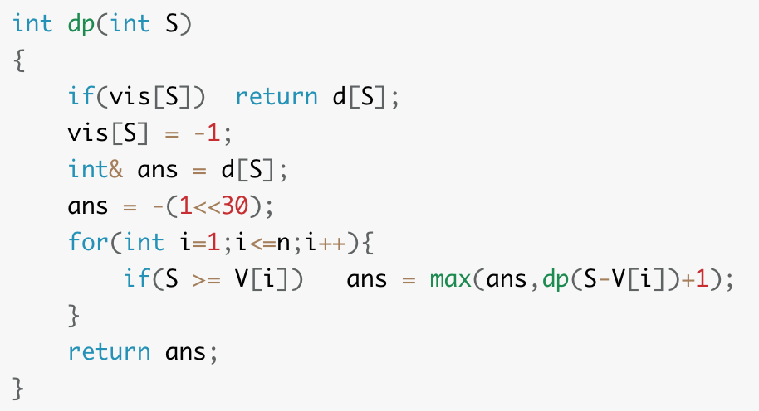
硬币问题
代码实现?
在记忆化搜索中，如果用特殊值表示“还没算过”，则必须将其和其他特殊值(如无解) 区分开。

